Slide 1


Conception d’un Escape Game pédagogique 100% numérique.
Thomas Verniers – Centre de Ressources Pédagogiques (CFWB)

Slide 2

1
Il était une fois l’escape game
Il était une fois l’escape game
2
Escape game, le defi
3
pilule bleue ou pilule rouge
4
L’histoire dans l’histoire, dans l’histoire …
5
Je peux voir des énigmes
6
Mais où est donc passé le maitre du jeu ?
7
Hé, attendez un peu, Doc!
Notes:
Introduire le « jeu » 7 titres de films se cachent dans la présentation….
Un escape game, est composé d’énigmes, c’est pourquoi je vous en propose une en filigrane de la présentation.
Serez-vous les retrouver ? Vous pourrez déposer vos réponses sur le forum de la communication. Attention, je donne des indices dans la présentation.

Slide 3


Il était une fois l’escape game
3 / 27
Partie 1
Notes:
Indice : Pour une fois, cette belle idée ne vient ni d’Amérique ni même de l’Ouest.
1° Japon -> Crimson Room
2° Japon -> Première version Live
3° Hongrie -> Arrivée en Europe (puis Londres 2012 ,France et au Canada 2013 et Belgique en 2015)
4° France -> Escape game pédagogique -> Réintroduisant l’ordinateur
5° Monde ? -> L’avenir de l’escape-game sera la RV ?
La boucle serait bouclée en retournant à un jeu vidéo

Slide 4







Il était une fois l’escape game
4 / 27
Partie 1
Notes:
Le jeu consiste la plupart du temps à parvenir à s’échapper d’une pièce dans une durée limitée et se pratique principalement en groupe. Les joueurs doivent chercher des indices disséminés dans une pièce, puis les combiner entre eux pour pouvoir avancer dans l’énigme et sortir de la pièce (WIKIPEDIA)

Slide 5
1
Il était une fois l’escape game
2
Escape game, le defi
3
pilule bleue ou pilule rouge
4
L’histoire dans l’histoire, dans l’histoire …
5
Je peux voir des énigmes
6
Mais où est donc passé le maitre du jeu ?
7
Hé, attendez un peu, Doc!
Notes:
Introduire le « jeu » 7 titres de films se cachent dans la présentation….
Un escape game, est composé d’énigmes, c’est pourquoi je vous en propose une en filigrane de la présentation.
Serez-vous les retrouver ? Vous pourrez déposer vos réponses sur le forum de la communication. Attention, je donne des indices dans la présentation.

Slide 6
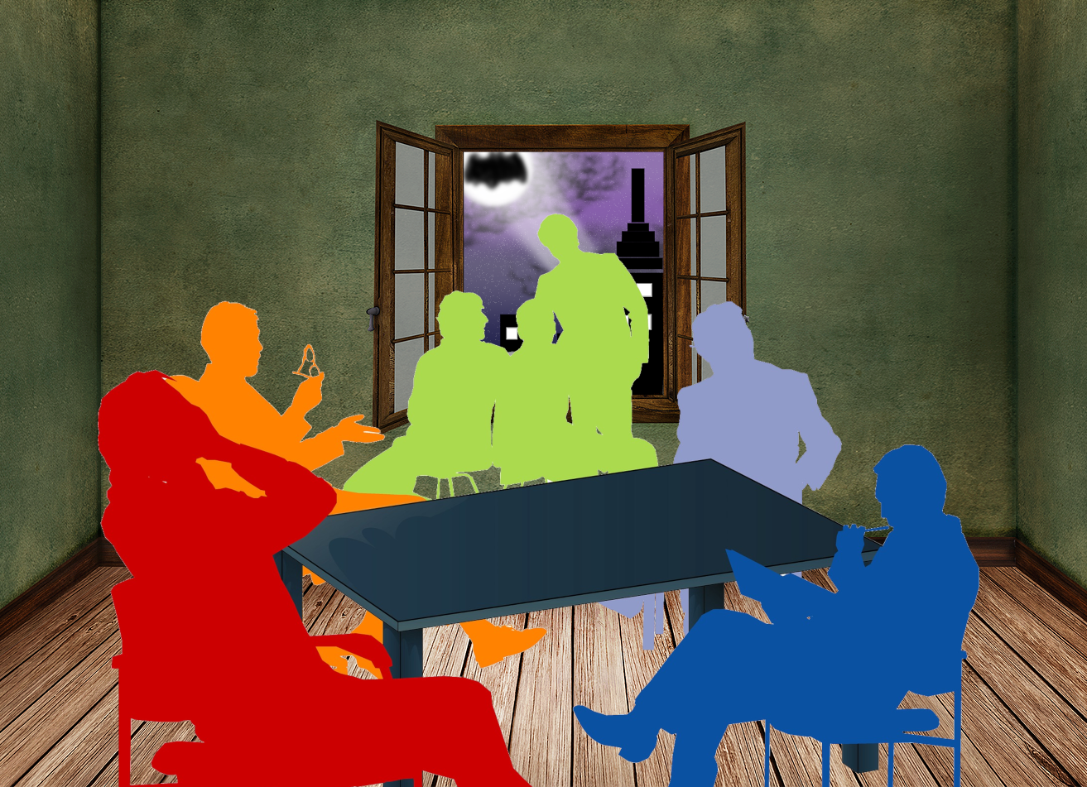



Escape game, le defi
6 / 27
Partie 2
Notes:
Introduire la dia en posant une ambiance ….
Réunion avec des conseillers péda
Dynamiser des dossiers d’accompagnement pour les nouveaux enseignants
Idée lancée comme un défi

Slide 7
1
Il était une fois l’escape game
2
Escape game, le defi
3
pilule bleue ou pilule rouge
4
L’histoire dans l’histoire, dans l’histoire …
5
Je peux voir des énigmes
6
Mais où est donc passé le maitre du jeu ?
7
Hé, attendez un peu, Doc!
Notes:
Introduire le « jeu » 7 titres de films se cachent dans la présentation….
Un escape game, est composé d’énigmes, c’est pourquoi je vous en propose une en filigrane de la présentation.
Serez-vous les retrouver ? Vous pourrez déposer vos réponses sur le forum de la communication. Attention, je donne des indices dans la présentation.

Slide 8

pilule bleue ou pilule rouge
8 / 27
Partie 3
Notes:
Il allait falloir que je m’enfonce dans la réalité des escapes games…

Slide 9



pilule bleue ou pilule rouge
9 / 27
Partie 3
Notes:
Escape game découverte de Moodle
Problème : Le sujet était la plateforme -> pas d’indice pour exploiter un sujet particulier.

Slide 10

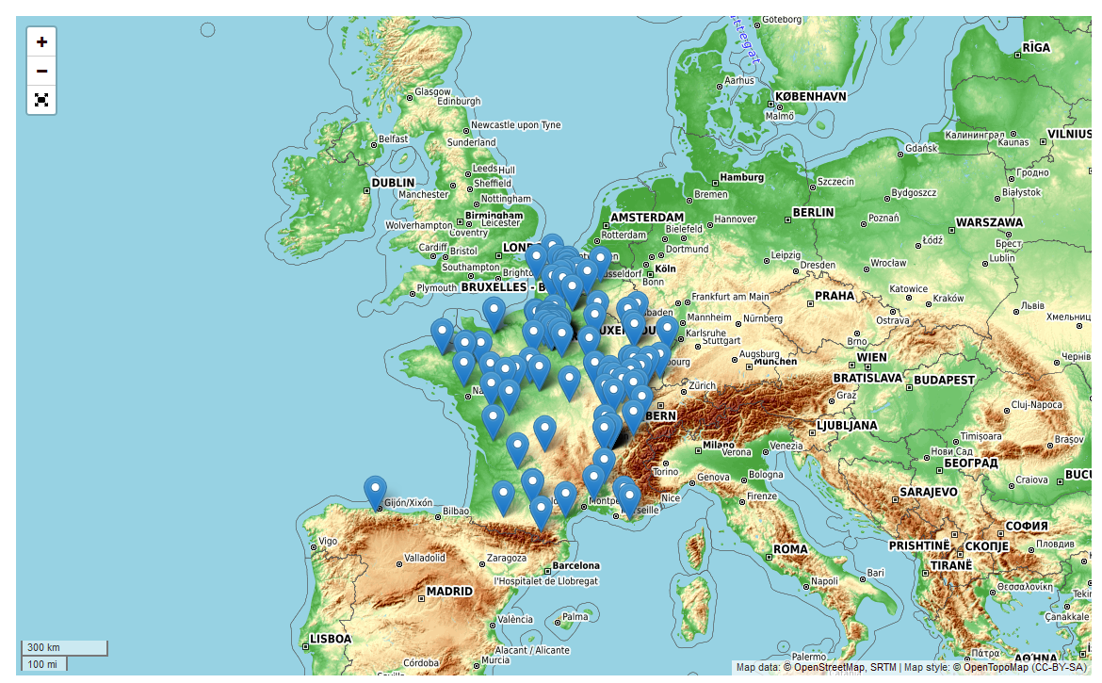

pilule bleue ou pilule rouge
10 / 27
Partie 3
Notes:
Site É S’cape - > l’académie de Créteil, ce site, créé en mai 2017
Problème : L’utilisation de Moodle n’est qu’un support technique en présentiel
particulier.

Slide 11
1
Il était une fois l’escape game
2
Escape game, le defi
3
pilule bleue ou pilule rouge
4
L’histoire dans l’histoire, dans l’histoire …
5
Je peux voir des énigmes
6
Mais où est donc passé le maitre du jeu ?
7
Hé, attendez un peu, Doc!
Notes:
Introduire le « jeu » 7 titres de films se cachent dans la présentation….
Un escape game, est composé d’énigmes, c’est pourquoi je vous en propose une en filigrane de la présentation.
Serez-vous les retrouver ? Vous pourrez déposer vos réponses sur le forum de la communication. Attention, je donne des indices dans la présentation.

Slide 12



L’histoire dans l’histoire, dans l’histoire …
12 / 27
Partie 4
Notes:
Il est faux de dire que je n’ai rien trouvé… J’ai trouvé des guides et des pistes
Créer son escape game en 7 étapes !

Slide 13

L’histoire dans l’histoire, dans l’histoire …
cohérent
immersif
logique
enjeux
Jean-Baptiste Boy
13 / 27
Partie 4
Notes:
Tourner et retourner dans tous les sens ….
Quel scénario expliquerait l ’ « enfermement » dans une logiciel informatique ?
Cohérent par rapport au sujet
Immersif -> l’univers devait être construit et crédible
Logique -> par rapport au deux points précédents
Enjeux -> quel est le risque ?

Slide 14

L’histoire dans l’histoire, dans l’histoire …
cohérent
immersif
logique
enjeux
14 / 27
Partie 4
Notes:
Histoire -> prof qui doit faire une présentation sur l’évaluation à ses collègues, veut revoir ses notes et sa présentation mais un virus a attaqué son ordinateur.
Répond aux 4 points :
Cohérent -> Le lien est fait avec le sujet
Immersif -> Risque de confondre avec la réalité ?
Logique -> Il faut débloquer les dossiers petit à petit.
Enjeux -> Perte des fichiers (fictif)
A partir de là tout le déroulement de l’escape Game m’a parut clair.

Slide 15
1
Il était une fois l’escape game
2
Escape game, le defi
3
pilule bleue ou pilule rouge
4
L’histoire dans l’histoire, dans l’histoire …
5
Je peux voir des énigmes
6
Mais où est donc passé le maitre du jeu ?
7
Hé, attendez un peu, Doc!
Notes:
Introduire le « jeu » 7 titres de films se cachent dans la présentation….
Un escape game, est composé d’énigmes, c’est pourquoi je vous en propose une en filigrane de la présentation.
Serez-vous les retrouver ? Vous pourrez déposer vos réponses sur le forum de la communication. Attention, je donne des indices dans la présentation.

Slide 16


Je peux voir des énigmes
8 thématiques
8 sections
8 énigmes
16 / 27
Partie 5
Notes:
Tout doit être dans Moodle -> pas d’outil externe (Qrcode, autres sites …) Exception : H5P
Un jeu non-linéaire pour donner un sentiment de liberté et être plus proche d’une escape Live.

Slide 17

Je peux voir des énigmes
17 / 27
Partie 5
Notes:
Consulter tous les documents

Slide 18
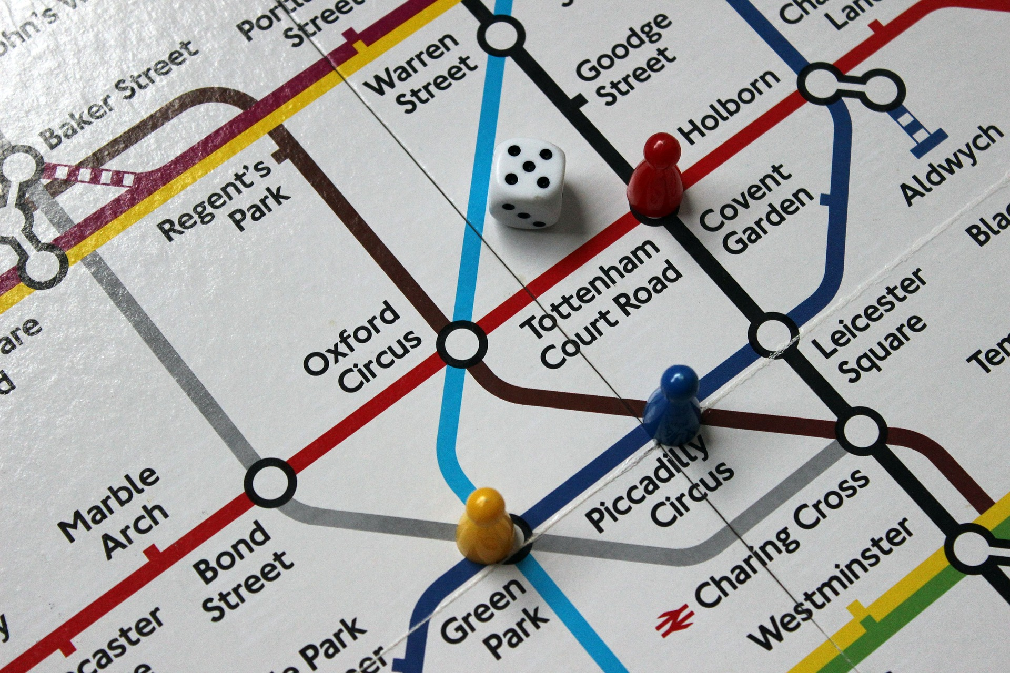
Je peux voir des énigmes
18 / 27
Partie 5
Notes:
Tout doit être dans Moodle -> pas d’outil externe (Qrcode, autres sites …)
Un jeu non-linéaire pour donner un sentiment de liberté et être plus proche d’une escape Live.

Slide 19

Je peux voir des énigmes
19 / 27
Partie 5
Notes:
Je me perdais dans mes énigmes, il m’aurait fallu un sixième sens bien développé pour m’y retrouver.

Slide 20
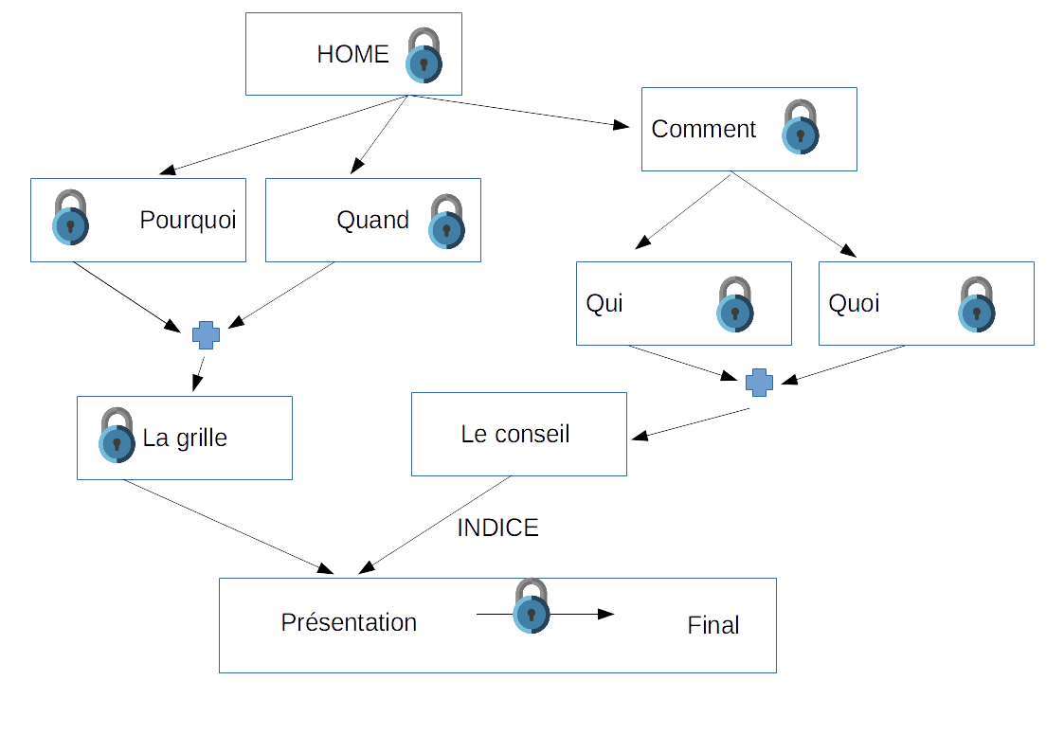
Je peux voir des énigmes
20 / 27
Partie 5

Slide 21
1
Il était une fois l’escape game
2
Escape game, le defi
3
pilule bleue ou pilule rouge
4
L’histoire dans l’histoire, dans l’histoire …
5
Je peux voir des énigmes
6
Mais où est donc passé le maitre du jeu ?
7
Hé, attendez un peu, Doc!
Notes:
Introduire le « jeu » 7 titres de films se cachent dans la présentation….
Un escape game, est composé d’énigmes, c’est pourquoi je vous en propose une en filigrane de la présentation.
Serez-vous les retrouver ? Vous pourrez déposer vos réponses sur le forum de la communication. Attention, je donne des indices dans la présentation.

Slide 22


Mais où est donc passé le maitre du jeu ?
22 / 27
Partie 6
Notes:
Habituellement, il y a un maître du jeu, mais à distance, ce n’est pas possible.

Slide 23


Mais où est donc passé le maitre du jeu ?
Le fil rouge sur le bouton rouge et le fil vert sur le bouton vert.
23 / 27
Partie 6
Notes:
Avatar -> personne n’est pas seul, donne des conseils et des indices. Mais aussi un élément du scénario.
Nommé -> Doc Antivirus
Interractif avec essais multiples + glossaire

Slide 24
1
Il était une fois l’escape game
2
Escape game, le defi
3
pilule bleue ou pilule rouge
4
L’histoire dans l’histoire, dans l’histoire …
5
Je peux voir des énigmes
6
Mais où est donc passé le maitre du jeu ?
7
Hé, attendez un peu, Doc!
Notes:
Introduire le « jeu » 7 titres de films se cachent dans la présentation….
Un escape game, est composé d’énigmes, c’est pourquoi je vous en propose une en filigrane de la présentation.
Serez-vous les retrouver ? Vous pourrez déposer vos réponses sur le forum de la communication. Attention, je donne des indices dans la présentation.

Slide 25


Hé, attendez un peu, Doc!
25 / 27
Partie 7
Notes:
Qu’en pensent les utilisateurs ? -> On ne sait pas car pas encore diffusé.
Du coup, petit retour en arrière sur ce que j’en pense.

Slide 26

Hé, attendez un peu, Doc!
énigmes
histoire
objectifs
difficulté
contenus
look
26 / 27
Partie 7
Notes:
Equilibre entre l’intellect du formateur et le vécu du « joueur »

Slide 27
(res)Sources
Images :
https://pixabay.com
https://www.freepik.com/
Escape Games :
http://scape.enepe.fr/
https://frama.link/escape_game_ucl
27 / 27
Partie 7

Slide 29




Thomas Verniers
Centre de Ressources Pédagogiques
Fédération Wallonie Bruxelles
thomas.verniers@cfwb.be

